Slide 1
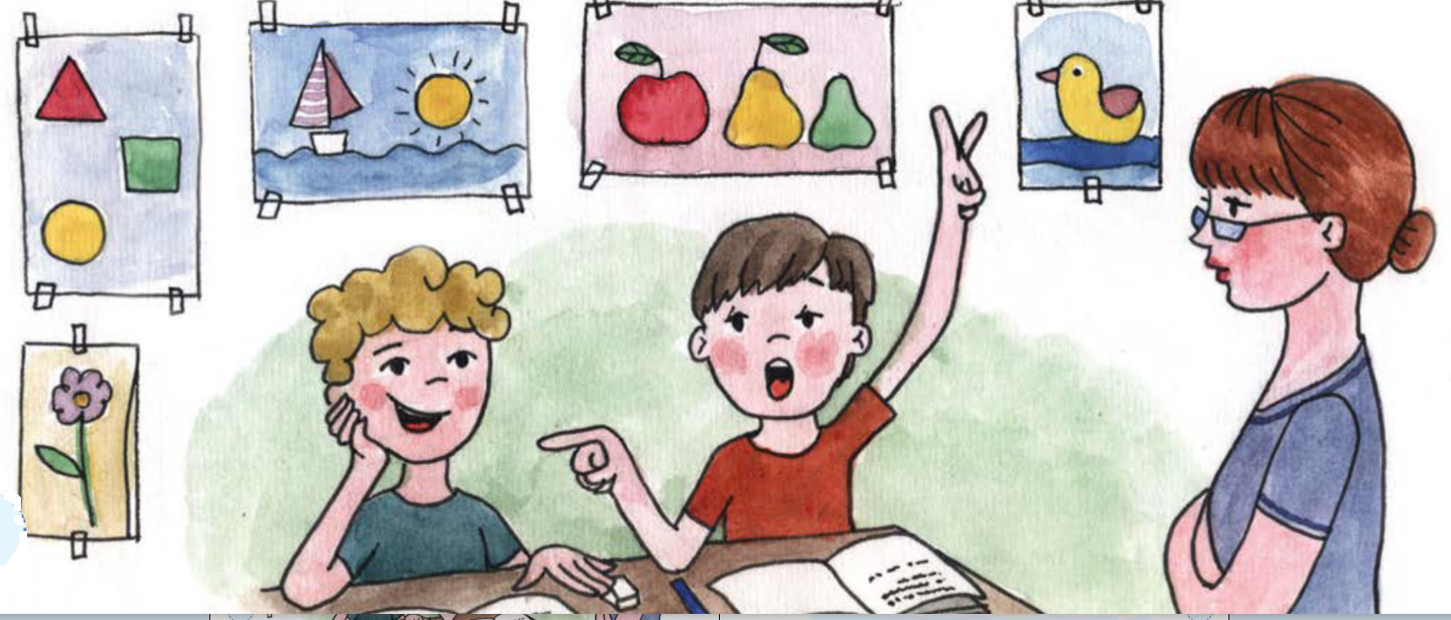

Slide 2
Записати у свеску
Школски рад 27.3.
Тужибаба - Душан Радовић
https://www.youtube.com/watch?v=TlDkuKZgYdE

Slide 3
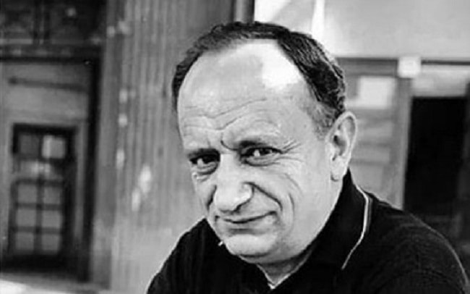
Прочитај!
Душан Радовић је дечији писац, који је написао много песама и прича за децу. Био је уредник дечијег програма и аутор је чувене емисије На слово на слово.
Једна епизода из емисије ,,На слово на слово“
https://www.youtube.com/watch?v=c2rVLJvGVV8
Душан Радовић

Slide 4
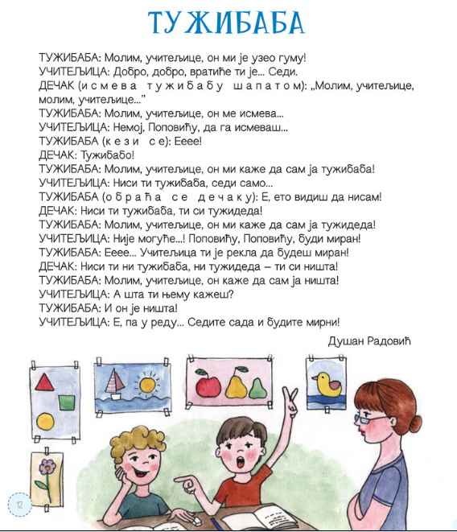
Читанка 12. страна

Slide 5
Прочитај следећа питања, размисли о одговорима на њих, а затим одговори на питања која су написана црвеном бојом. Не преписуј питања, само напиши одговоре пуном реченицом.
Који се ликови појављују у овом тексту?
Коме се пожалио тужибаба?
Шта бисте ви урадили да вам неко без питања узме гумицу?
Како је тужибаба могао да реши проблем, а да се не пожали учитељици?
Зашто је дечак рекао тужибаби да је ништа?
Како је учитељица разрешила ово препирање?
Да ли је учитељица исправно поступила?
Како бисте ви поступили да сте били на месту учитељице?
Да ли сте ви били тужибаба и због чега сте се жалили учитељици?

Slide 6
Само прочитај и запамти!
Сад и нешто ново да научимо.
Овај текст се зове драмски текст и написан је тако да може да се изводи на позорници. Драмски текст може да се чита, али је пре свега намењен да се на основу њега глуми. Драмски текст је подељен по улогама и јасно је одређено шта који лик изговара. Постоје и посебне реченице у загради, које представљају упутства за глумце. Ова упутства се при извођењу на позорници не изговарају.
Упутство глумцу, коме прича реченицу која следи.

Slide 7
Домаћи задатак:
Прочитај родитељима још једном цео текст ,,Тужибаба“.

